Slide 1
Eesti Reumaliit
28.10.2023, Lääne-Viru koolituspäev, Rakveres
Ingrid Põldemaa
Juhatuse esimees

Slide 2
Eesti Reumaliit
MEIE MISSIOONIKS ON TOETADA KÕIKI REUMAATILISI HAIGEID, PAKKUDES IGAKÜLGSET ADEKVAATSET INFORMATSIOONI NING MÕJUTADES OSAPOOLI, KES VÕIVAD HAIGETE ELLU POSITIIVSEID MUUTUSI TUUA.
Katuseorganisatsioon - 12 liikmesorganisatsiooni, 622 liiget
Liigesehaigete Laste Ühing, Luupuse Selts
Tartu, Jõgeva, Kohila, Põlva, Saaremaa, Lääne-Viru, Viljandi, Võru, Pärnu, Järva
Tugigrupid:
RA, AS, OA, Fibro, PsA, OP, podagra, esmahaigestunud, noored, elustiil

Slide 3
This Photo by Unknown Author is licensed under CC BY-SA

Slide 4
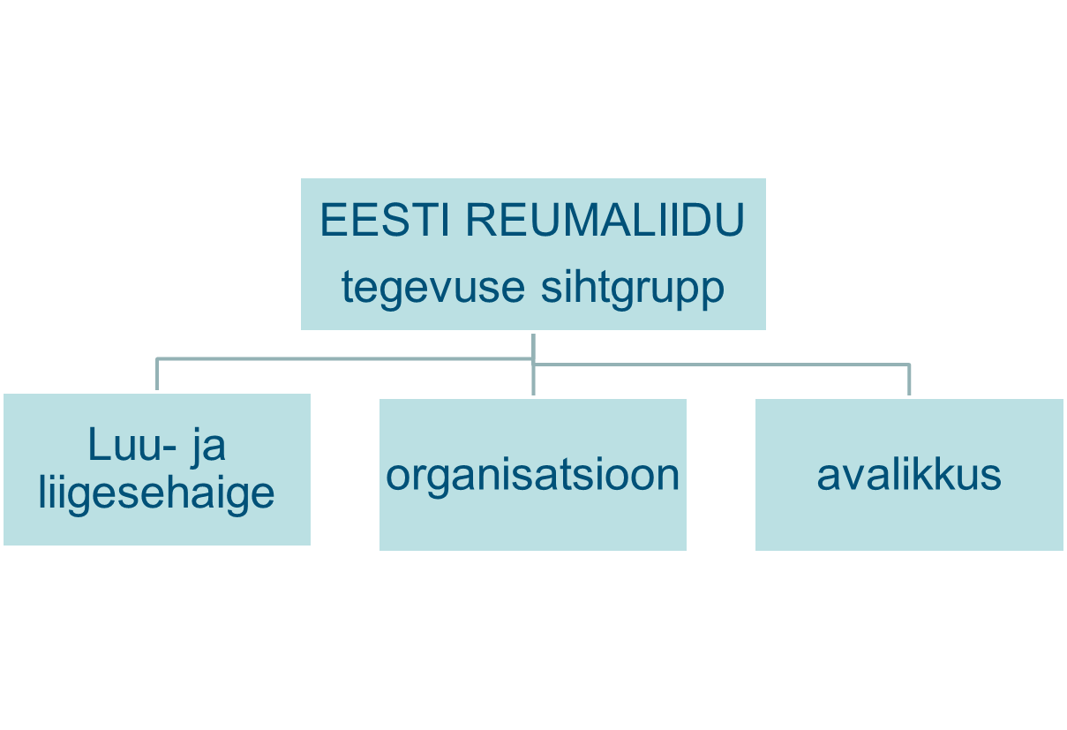

Slide 5
Meie väärtused
AUSUS
Oma tegevuses ja info jagamises on Eesti Reumaliit läbipaistev ja aus.
HOOLIVUS
ERL seab alati esikohale reumaatilise haige ja tema heaolu.
MÕISTMine
Austame ja mõistame inimeste erilisust.
ELURÕÕM
Oleme veendunud, et elurõõm ja positiivsus on tervise alus, mis paneb silmad särama.

Slide 6
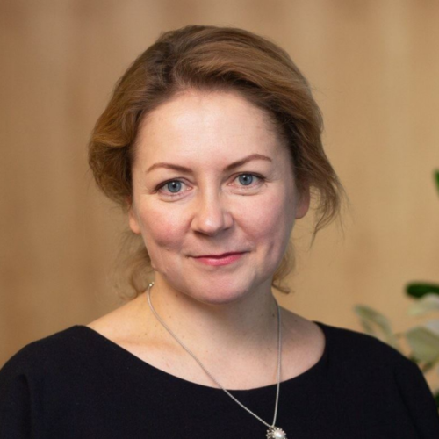
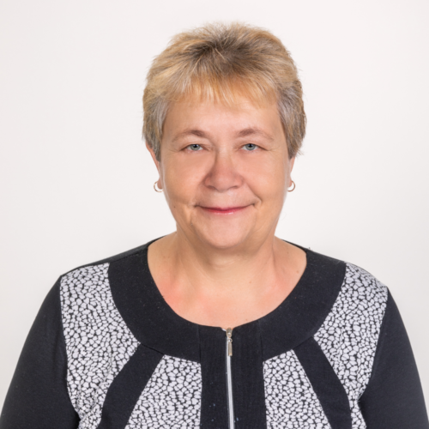
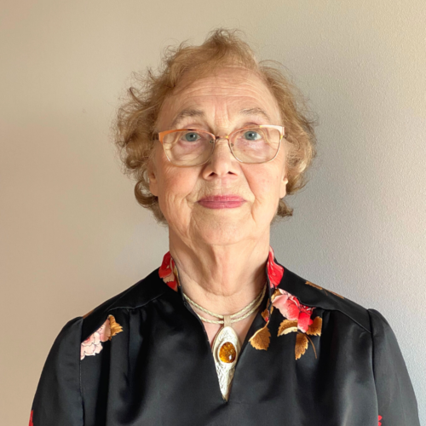
Meeskond - JUHATUS
Ingrid Põldemaa
Juhatuse esimees
Agnessa Sepp
Juhatuse aseesimees
Silvia Pütsep
Juhatuse liige
Hele Lemetti
Juhatuse liige

Slide 7
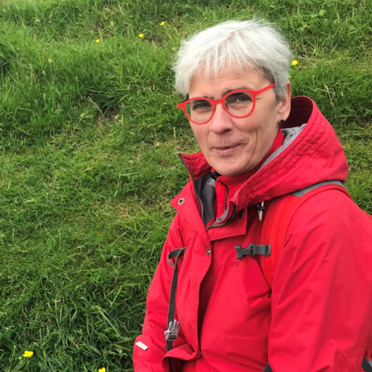
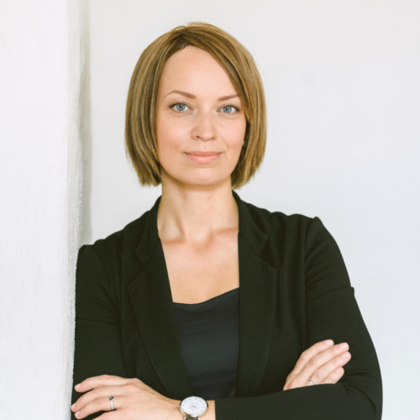
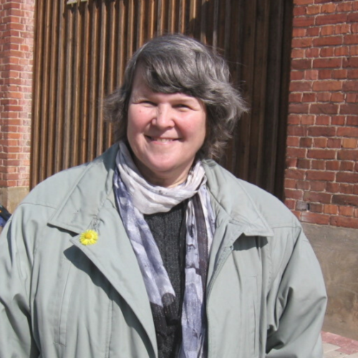
Meeskond
Terje Karp
Finantsjuht tugirühmade koordinaator
Eva Bürkland
Erasmus+ projektid
Tiina Jasinski
EULAR uuringupartner
Aive Hiiepuu meediapartner

Slide 8
Meie vabatahtlikud ja sõbrad

Slide 9
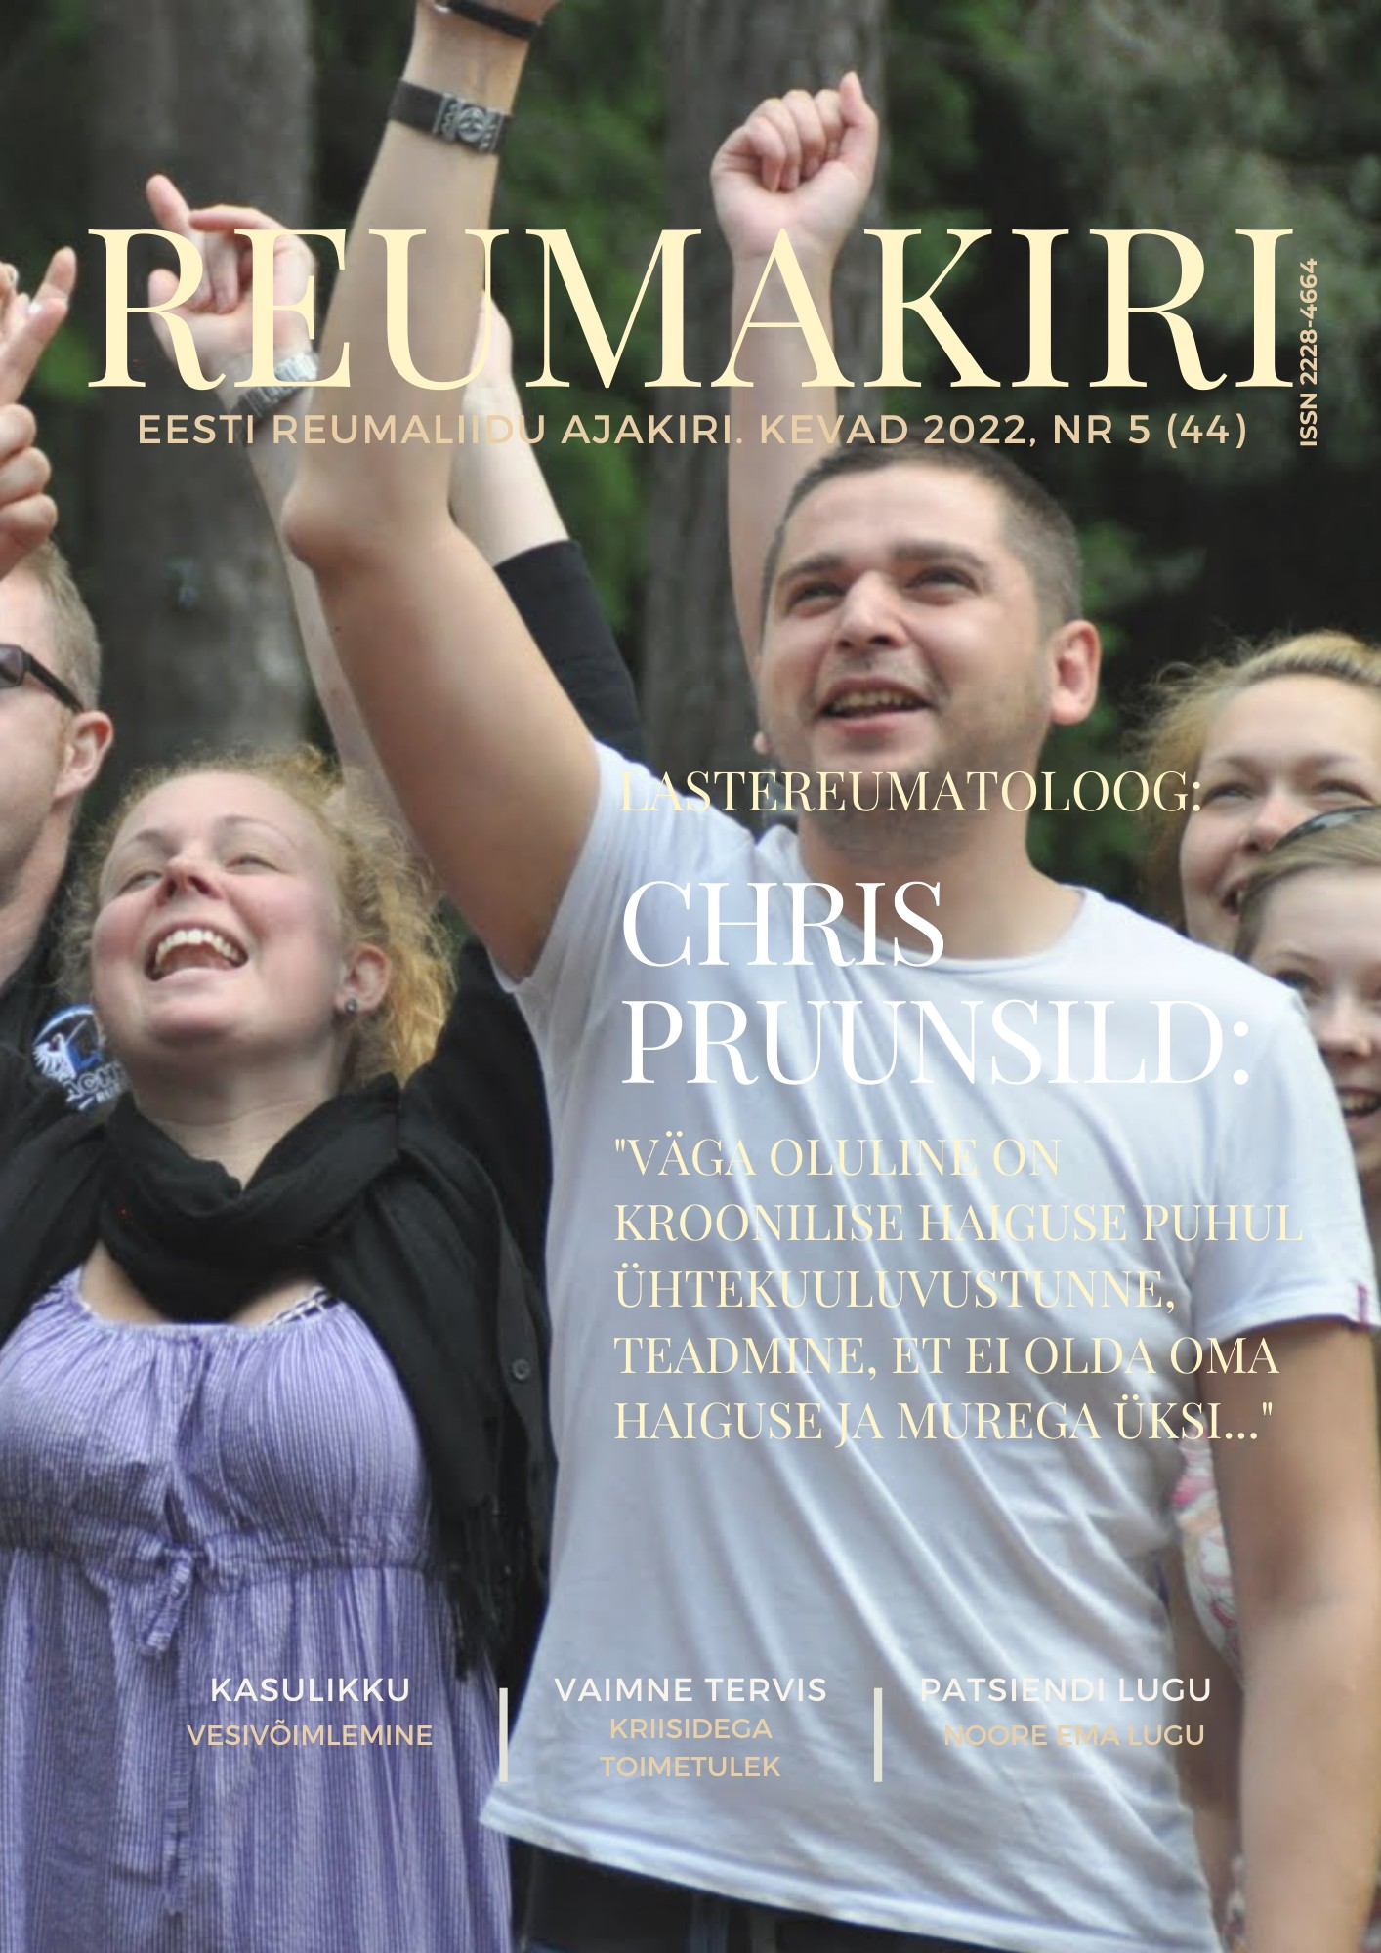
Reumakiri – elektrooniline ja paberkandjal

Slide 10
KOOSTÖÖ
TEADLIK PATSIENT
PAREM RAVISOOSTUMUS VÄHEM TEENUSEID
PAREM ELUKVALITEET
PERHi Patsientide Nõukoda
Kuressaare Haigla Patsientide Nõukoda
EPIK huvikaitse saadik

Slide 11
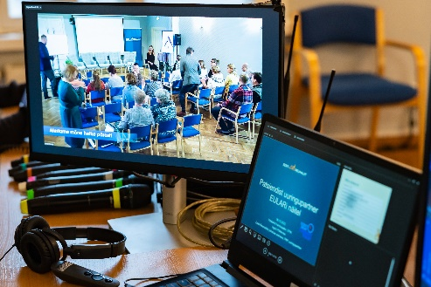
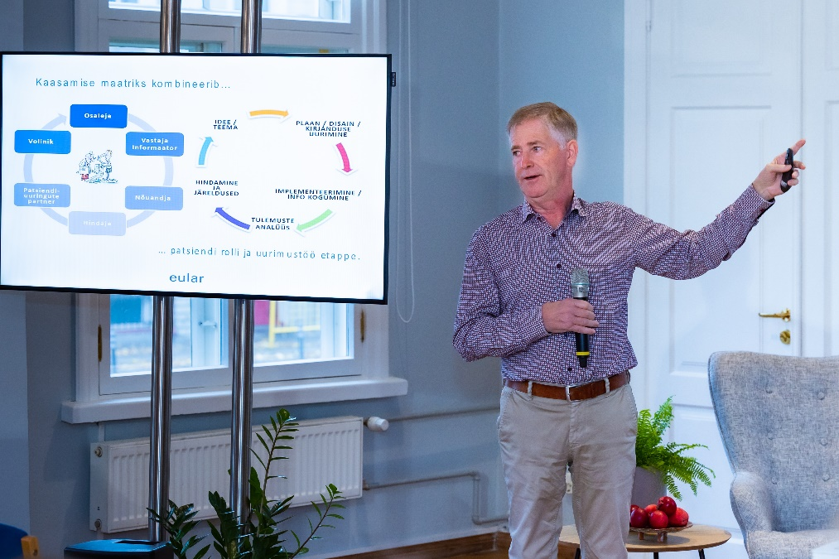
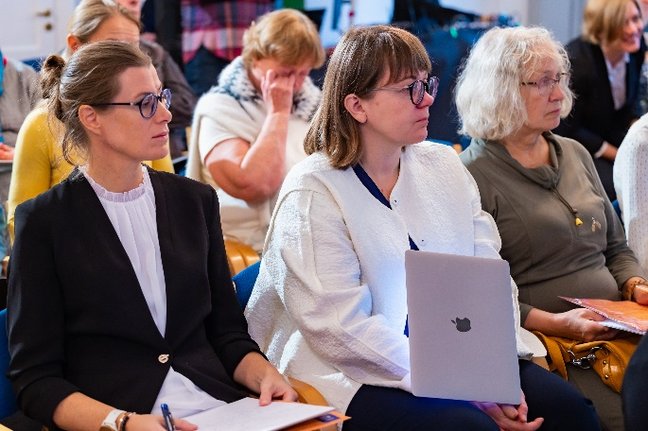
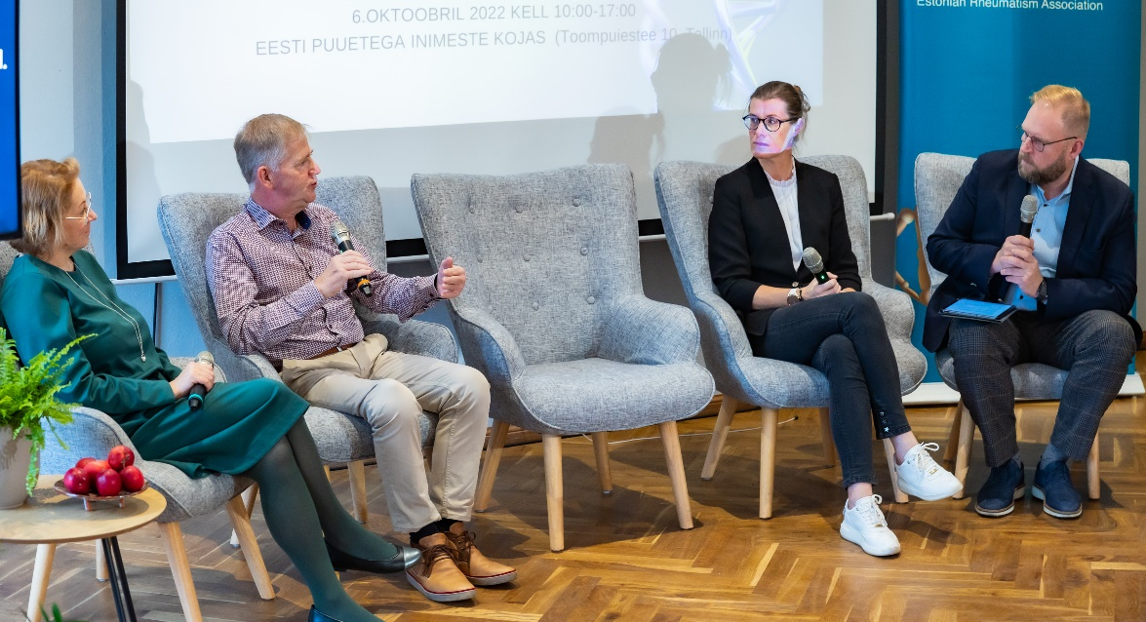
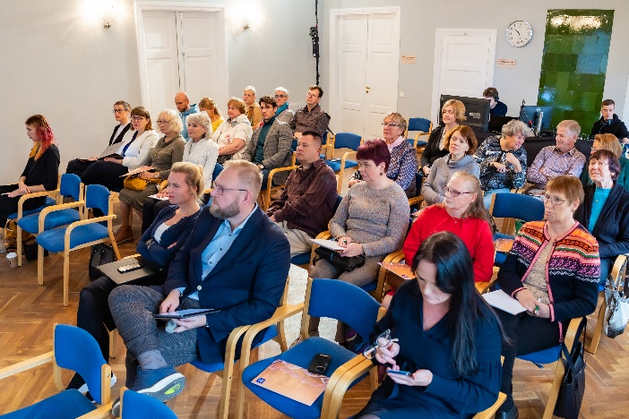
6. oktoobri Patsiendi hariduspäev

Slide 12
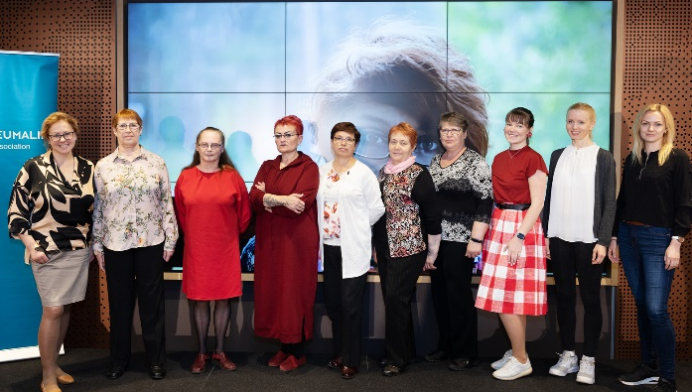
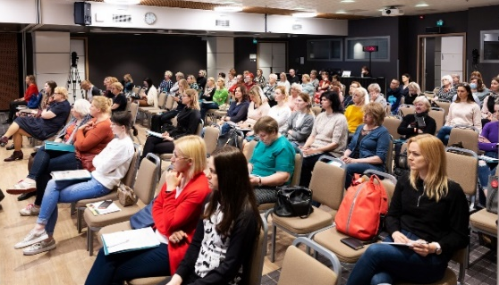
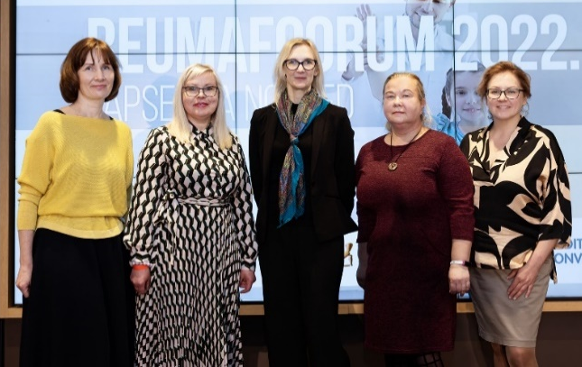
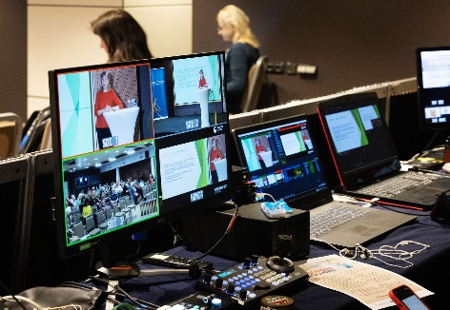
Reumafoorum 2022

Slide 13
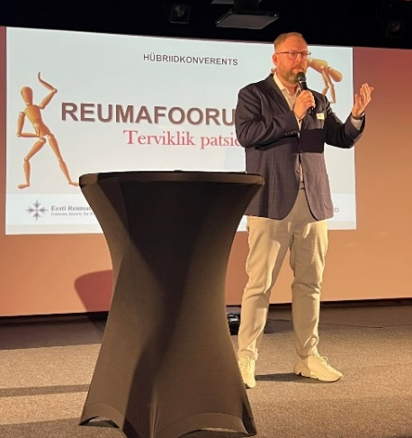
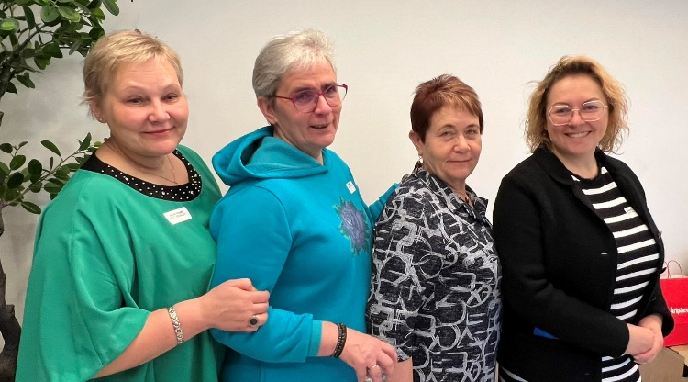
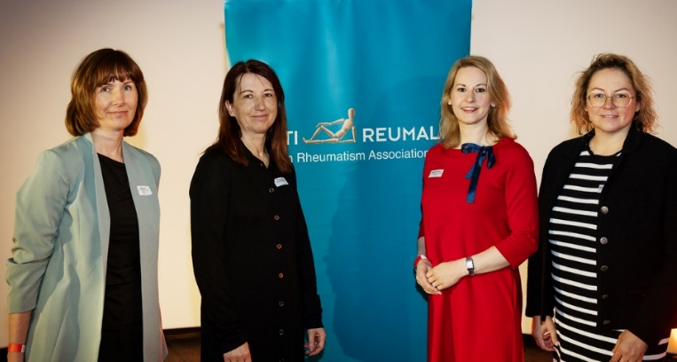
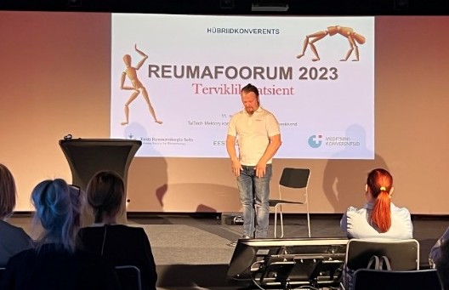
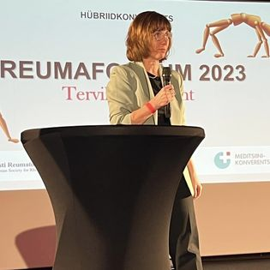
Reumafoorum 2023

Slide 14
Reumafoorum 9. mai 2024 Kruiisiterminalis
Valu on reumaatilise haiguse paratamatu ja sage kaasnähe. Nõuandeid valuravis jagavad erinevate erialade spetsialistid, tähtis roll on eriarstide ja patsientide koostööl. Viimases sessioonis käsitleme eraldi reumaatilise haiguse kaasnevaid tüsistusi.

Slide 15
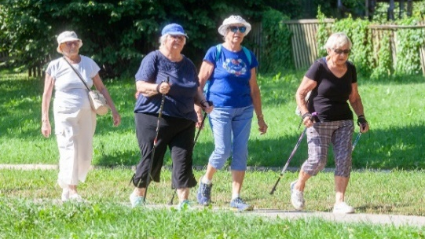
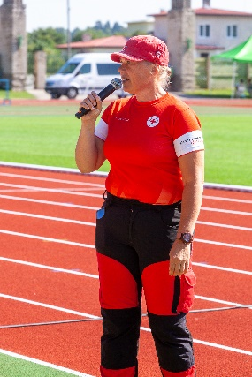
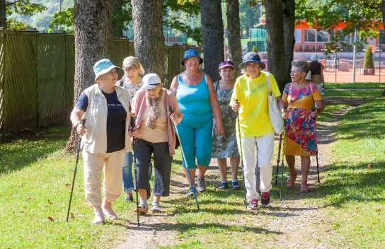
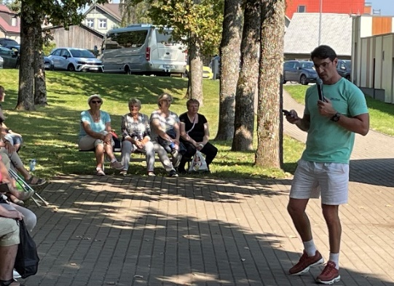
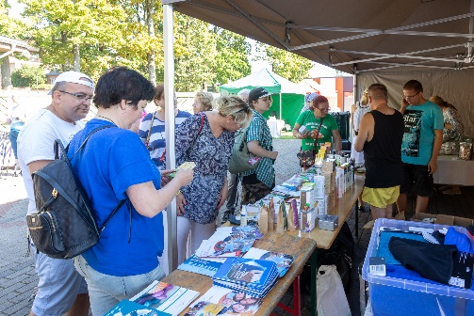
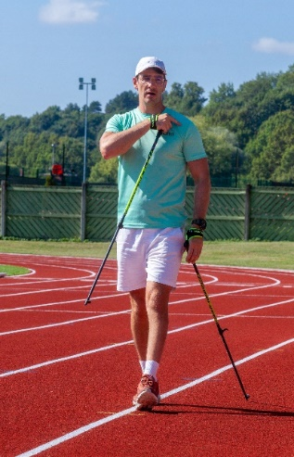
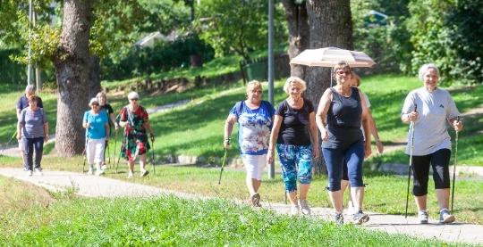
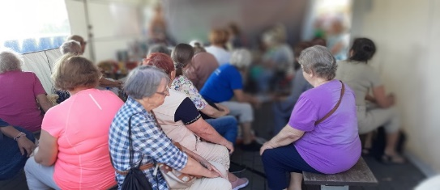
Käimispäev 2022 - Viljandis

Slide 16
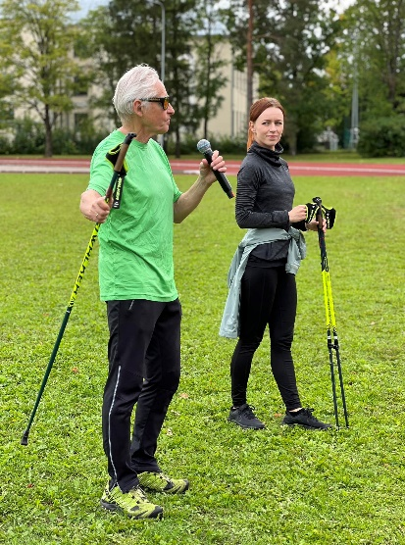
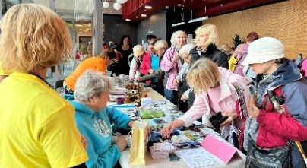
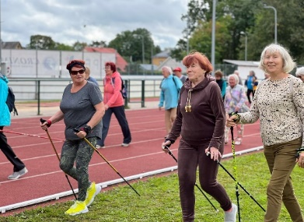
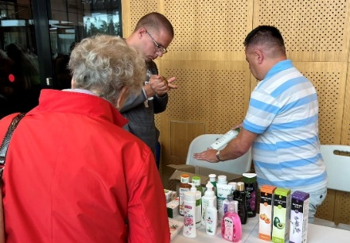
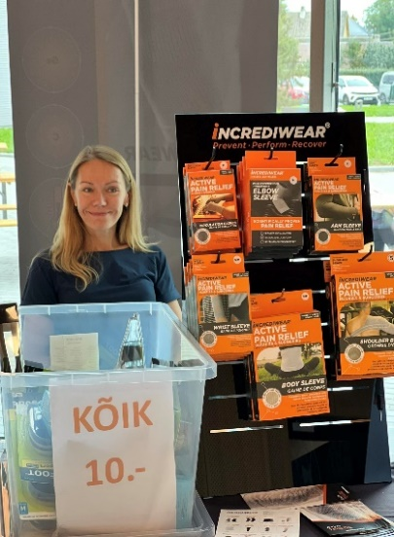
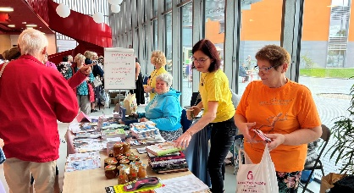
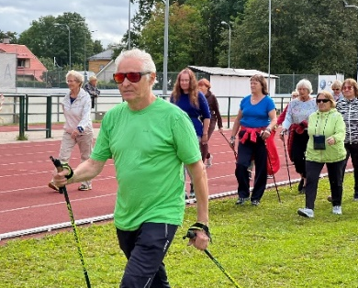
Käimispäev 2023 - Jõgeval

Slide 17
Käimispäev 2024 – Kuressaares

Slide 18
Erasmus+ õpiränded
Akrediteeritud täiskasvanuhariduse õpirännete korraldamine
2023-2027
Koolituste korraldajatele ja koolitajatele

Slide 19
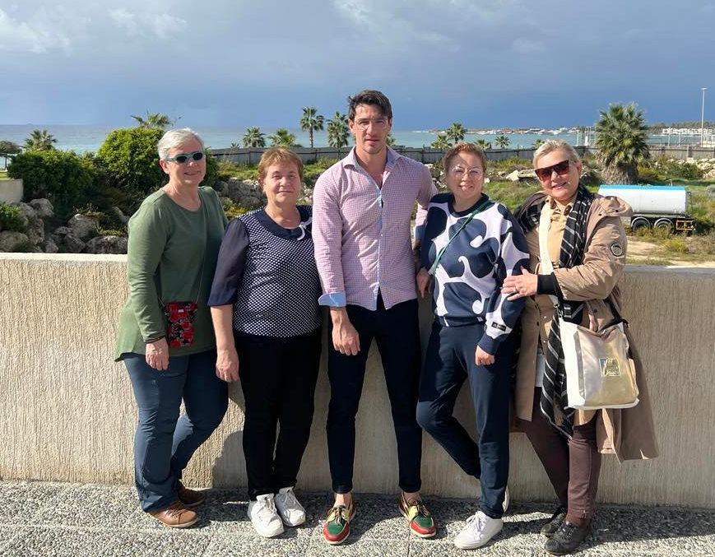
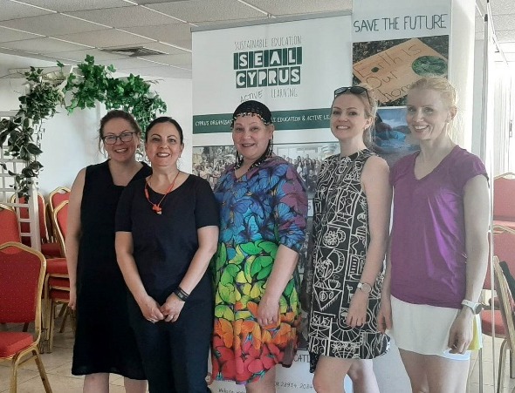
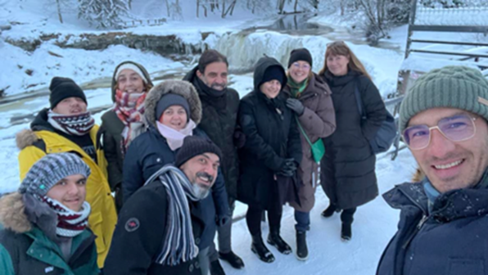
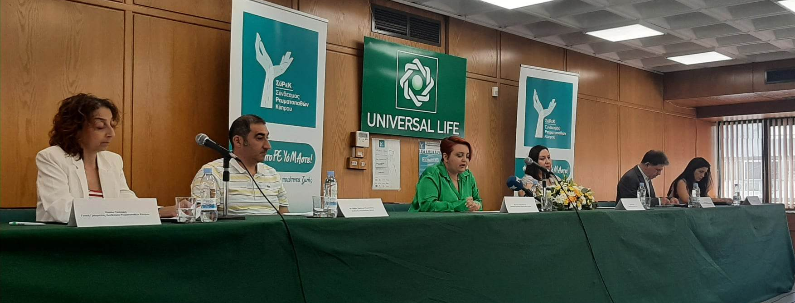
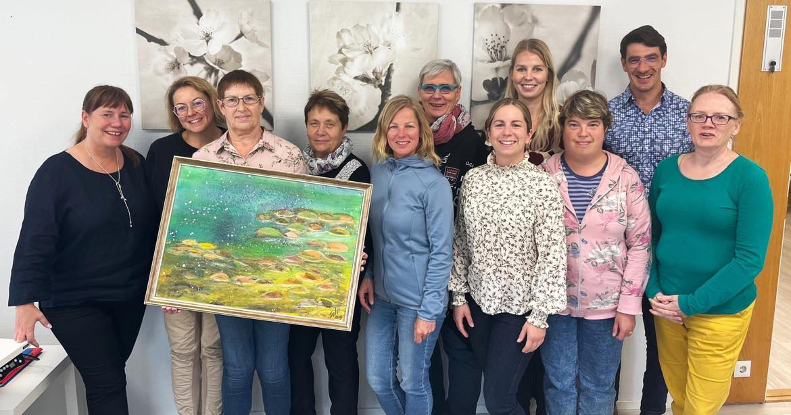
õpiränded

Slide 20
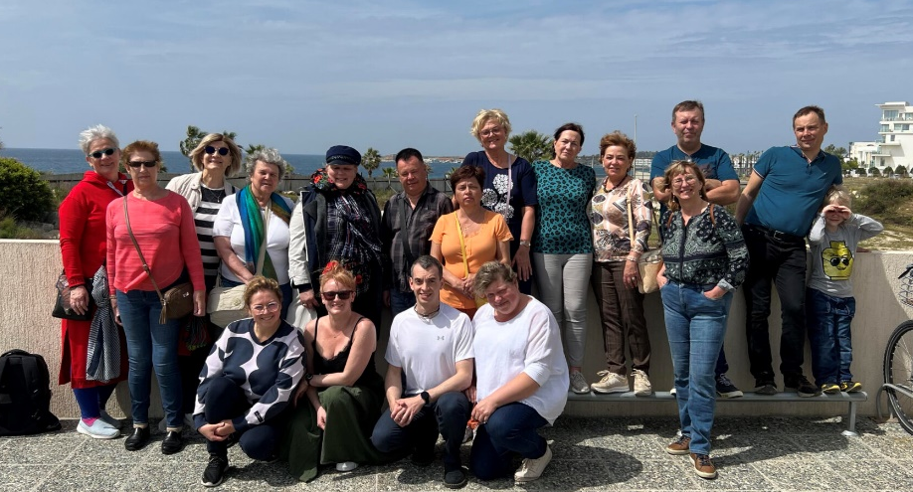
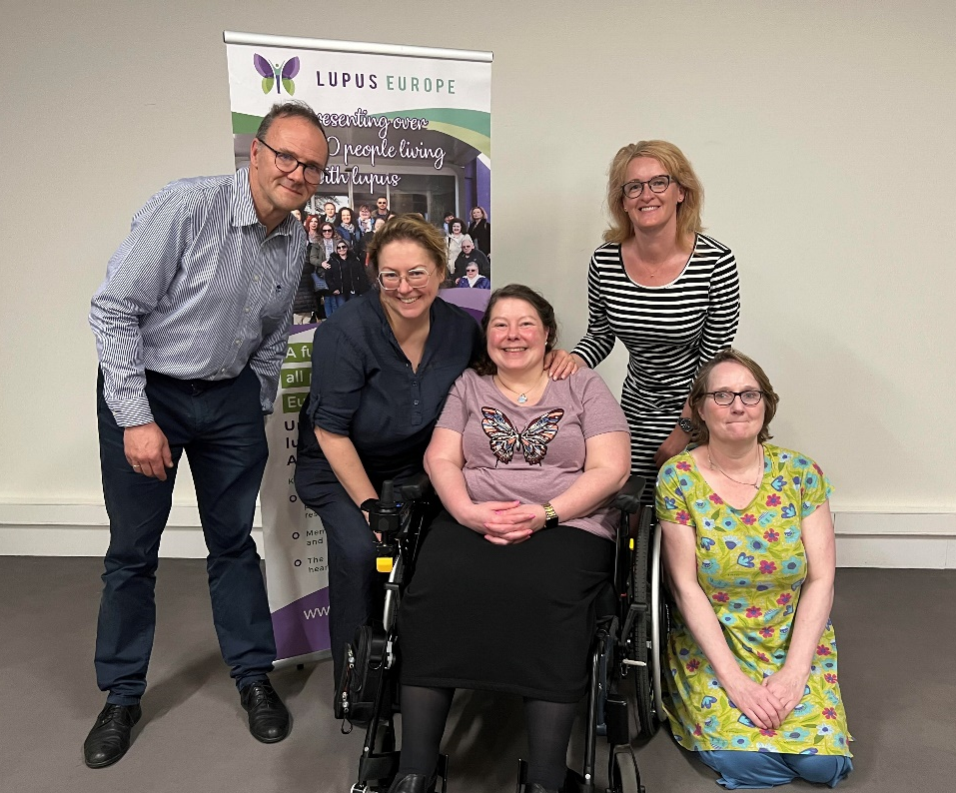
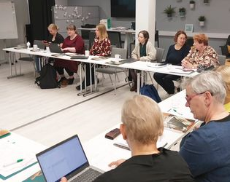
õpiränded

Slide 21
KOGEMUSNÕUSTAMINE
Kogemusnõustamine on sarnase kogemusega inimeste vahel toimuv teadmiste- ning kogemuste vahetus ja/või nõustamine ning kogemuslik emotsionaalse-, sotsiaalse- ja/ või praktilise toe pakkumine.
Kogemusnõustaja on professionaalne aitaja, enne psühholoogi, kliinilist psühholoogi ja psühhiaatrit;
Kogemusnõustamise teenust pakub riik Töötukassa kaudu, samuti on kogemusnõustamine osa sotsiaalse rehabilitatsiooni teenustest. Kogemusnõustaja teenust on võimalik osta ka eraturult. Vaata lähemalt kogemusnoustajad.ee/ ja Kogemusnõustajate Koda
Reumaatilise haigusega kogemusnõustajatest pikemalt meie kodulehel.

Slide 22
Tulekul 25-26. nov Kuressaares
Kogemuspäevad Meri Spa hotellis
Koostöös Eesti Psoriaasiliidu ja Saaremaa Liikumispuudega Inimeste Seltsiga
Teemad: isikuandmete kaitse, sotsiaaltoetused- ja teenused, kogemusnõustamine
Erasmus+ õpiränded kogemuste vahetamiseks
Eesti Psoriaasiliidu tervisereisid

Slide 23
Meie kontaktid
Koduleht:
https://reumaliit.ee/
Youtube
https://www.youtube.com/channel/UCvBzRFrxsFDEOAfe0glzhUw
Facebook
https://www.facebook.com/EestiReumaliit
Instagram
https://www.instagram.com/reumaliit/

Slide 24
Aitäh!
Kontaktid: e-post: reuma@reumaliit.ee, tel 55567147

